Slide 1
La estadística como apoyo a la labor de investigación
INVESTIGACION II
Adrian Trueba Espinosa
Universidad Autónoma del Estado de México
Centro Universitario UAEM Texcoco

Slide 2
PRESENTACIÓN DEL CURSO
La unidad de aprendizaje “Investigación II”, se imparte en el 3° semestre de la Maestría en ciencias de la computación. Tiene la finalidad de desarrollar las competencias necesarias en los alumnos, para que puedan realizar la investigación documental para la elaboración de la tesis o articulo científico

Slide 3
CONTENIDO DEL CURSO
Unidad I. La investigación documental y sus métodos
Unidad II. Identificación de bases de datos especializadas
Unida III. La estadística como apoyo a la labor de investigación
Unidad IV. Asesoría directa con el tutor académico del proyecto de investigación, pruebas piloto, trabajo de campo y aprendizaje de técnicas y procedimientos (metodología experimental)

Slide 4
METAS A ALCANZAR
Que el alumno desarrolle las competencias técnicas y profesionales para la investigación aplicando la estadística, para incluirla en la tesis
Conocer los elementos básicos de estadística para investigadores

Slide 5
OBJETIVO DEL MATERIAL DIDÁCTICO
Que el alumno conozca los las técnicas estadísticas básicas para realizar investigación

Slide 6
METODOLOGÍA DEL CURSO
El curso se desarrollará bajo el siguiente proceso de estudio:
Exposición de parte del profesor mediante la utilización de este material en diapositivas.
Control de lecturas selectas que el profesor asignará para complementar la clase.
Tareas donde se investigarán temas, conceptos, procesos y métodos de los temas por ver.
Participación en clases
Ensayo para aplicar los conocimientos adquiridos

Slide 7
UTILIZACIÓN DEL MATERIAL DE DIAPOSITIVAS
El material didáctico visual es una herramienta de estudio que sirve como una guía para que el alumno repase los temas más significativos de “La Estadística como apoyo a la labor de investigación”,los alumnos hagan ejercicios extra clase.

Slide 8
UNIDAD DE COMPETENCIA III
La estadística como apoyo a la labor de la investigación

Slide 9
¿Para qué sirve la estadística?
La Ciencia se ocupa en general de fenómenos observables
La Ciencia se desarrolla observando hechos, formulando leyes que los explican y realizando experimentos para validar o rechazar dichas leyes
Los modelos que crea la ciencia son de tipo determinista o aleatorio (estocástico)
La Estadística se utiliza como tecnología al servicio de las ciencias donde la variabilidad y la incertidumbre forman parte de su naturaleza
“La Bioestadística [...] enseña y ayuda a investigar en todas las áreas de las Ciencias de la Vida donde la variablidad no es la excepción sino la regla”
Carrasco de la Peña (1982)

Slide 10
Definición
  La Estadística es la Ciencia de la
  Sistematización, recogida, ordenación y presentación de los datos referentes a un fenómeno que presenta variabilidad o incertidumbre para su estudio metódico, con objeto de
  deducir las leyes que rigen esos fenómenos,
  y poder de esa forma hacer previsiones sobre los mismos, tomar decisiones u obtener conclusiones.
Descriptiva
Probabilidad
Inferencia

Slide 11
OBJETIVOS DE LA INVESTIGACIÓN CIENTÍFICA
Describir la realidad
Explicar la realidad
Predecir la realidad
Descriptiva
Inferencial
ESTADÍSTICA
Rama de la estadística que trata sobre la descripción y análisis estadístico de una población o muestra.
Tiene como objetivo caracterizar los datos, de manera gráfica o analítica, para resaltar las propiedades de los elementos bajo estudio
Rama de la estadística que estudia el comportamiento y propiedades de las muestras, y la posibilidad y límites de la generalización de los resultados obtenidos a partir de aquellas a las poblaciones que representan.
Se basa en la probabilidad.
Comprende el conjunto de método estadísticos que permiten deducir (inferir) cómo se distribuye la población bajo estudio, a partir de la información que proporciona una muestra representativa obtenida de dicha población.
El propósito principal de los métodos estadísticos es legitimar generalizaciones sobre poblaciones usando datos de muestras.
Los métodos estadísticos inferenciales emplean el razonamiento inductivo, es decir, razonan de lo particular a lo general.

Slide 12
Inferencia Estadística
Inferir: Sacar una consecuencia de una cosa. Sacar consecuencia o deducir una cosa de otra.
La estadística, ciencia o rama de las Matemáticas que se ocupa de recoger datos, analizarlos y
organizarlos, y de realizar las predicciones que sobre esos datos puedan deducirse, tiene dos vertientes
básicas:
a) Estadística descriptiva: Básicamente se ocupa de la 1ª parte, es decir, a partir de ciertos datos, analizarlos y organizarlos. Es aquí donde tiene sentido calcular la media, mediana, moda, desviación típica, etc.
b) Estadística inferencial: Se ocupa de predecir, sacar conclusiones, para una población tomando como base una muestra (es decir , una parte) de dicha población. Como todas las predicciones, siempre han de hacerse bajo un cierto grado de ﬁabilidad o conﬁanza.
FUNCIÓN
El propósito principal de los métodos estadísticos es legitimar generalizaciones sobre poblaciones usando datos de muestras.
El uso principal de la inferencia estadística en la investigación del comportamiento es hacer inferencia acerca de un número grande personas, o de otras unidades observacionales, a partir de datos concernientes a un grupo relativamente pequeño de personas.
Los métodos estadísticos inferenciales emplean el razonamiento inductivo, es decir, razonan de lo particular a lo general, razonamiento de los estadígrafos de una muestra observada a los parámetros de la población no observada.

Slide 13
ESTADÍSTICA INFERENCIAL
TODO
Estadística Inferencial
Parte
Cuando queremos hacer alguna afirmación sobre más elementos de los que vamos a medir
Azar - Probabilidad
MUESTRA
POBLACIÓN
Aleatoria simple
Representativa
«La selección de una muestra representativa y probabilística permite hacer inferencias a partir de la información que se posee»
Sistemática
Probabilísticas
Estratificada
Conglomerado

Slide 14
Pasos en un estudio estadístico
Plantear hipótesis sobre una población
    Los fumadores tienen “más bajas” laborales que los no fumadores
    ¿En qué sentido? ¿Mayor número? ¿Tiempo medio?
Decidir qué datos recoger (diseño de experimentos)
  Qué individuos pertenecerán al estudio (muestras)
    Fumadores y no fumadores en edad laboral.
    Criterios de exclusión ¿Cómo se eligen? ¿Descartamos los que padecen enfermedades crónicas?
  Qué datos recoger de los mismos (variables)
    Número de bajas
    Tiempo de duración de cada baja
    ¿Sexo? ¿Sector laboral? ¿Otros factores?

Slide 15
Recoger los datos (muestreo)
  ¿Estratificado? ¿Sistemáticamente?
Describir (resumir) los datos obtenidos
    tiempo medio de baja en fumadores y no (estadísticos)
    % de bajas por fumadores y sexo (frecuencias), gráficos,...
Realizar una inferencia sobre la población
    Los fumadores están de baja al menos 10 días/año más de media que los no fumadores.
Cuantificar la confianza en la inferencia
  Nivel de confianza del 95%
  Significación del contraste: p=2%

Slide 16
POBLACIÓN Y MUESTRAS
Totalidad de elementos sobre los cuales recae la investigación. A cada elemento se le llama unidad estadística.
Conjunto de elementos (generalmente personas, en psicología) que comparten al menos una característica bien definida)
Población
Poblaciones Finitas
Poblaciones Infinitas
Muestra
Subconjunto de elementos de la población que mantienen las mismas características.
Se habla de muestra estadística cuando es a lo menos el 5% de la población
Muestras Probabilísticas
Muestras no Probabilísticas
Aleatoria simple
Accidental
Sistemática
Intencionada
Estratificada
Proporcional
Por cuota
No Proporcional
Por conglomerado

Slide 17
Variables
Una variable es una característica observable que varía entre los diferentes individuos de una población. La información que disponemos de cada individuo es resumida en variables.
En los individuos de la población española, de uno a otro es variable:
  El grupo sanguíneo
    {A, B, AB, O} ← Var. Cualitativa
  Su nivel de felicidad “declarado”
    {Deprimido, Ni fu ni fa, Muy Feliz} ← Var. Ordinal
  El número de hijos
    {0,1,2,3,...} ← Var. Numérica discreta
  La altura
    {1’62 ; 1’74; ...} ← Var. Numérica continua

Slide 18
MUESTRAS PROBABILÍSTICAS
Es aquella que se rige por cualquier sistema que garantice el azar o la aleatoriedad. Es aquella donde todos los elementos del universo tiene una probabilidad conocida de ser extraídos y esta probabilidad es distinta de cero o de uno.
Las muestras probabilísticas son aquellas que permiten calcular el error de muestreo, lo que significa que se puede generalizar.
Inferencia estadística: Extrapolación a la población.
Para generalizar, solo se puede trabajar con muestras probabilísticas.
Permiten el contraste de hipótesis explicativas, correlacionales y descriptivas.
Es aquella donde todos los elementos del colectivo tiene la misma probabilidad de ser escogidos y esta probabilidad es distinta de cero y de uno.
De acuerdo con Webster (1998) “una muestra aleatoria simple es la que resulta de aplicar un método por el cual todas las muestras posibles de un determinado tamaño tengan la misma probabilidad de ser elegidas”. Tiene implícita la condición de equiprobabilidad.
1
Aleatoria o al azar simple
Definir la población de estudio.
Enumerar a todas las unidades de análisis que integran la población asignándoles un número de identidad o identificación (base de muestreo).
Determinar el tamaño de muestra óptimo para el estudio.
Seleccionar la muestra mediante un procedimiento que garantice la aleatoriedad.
Pasos para definir la muestra

Slide 19
MUESTRAS PROBABILÍSTICAS
Similar a la muestra aleatoria simple, sin embargo se diferencia en que los elementos del universo van siendo extraídos de acuerdo a un sistema, que en otras palabras no es más que una constante sumadora.
2
Muestra sistemática
Este procedimiento de muestreo determina los estratos que conforman una población de estudio para seleccionar y extraer de ellos la muestra. Es útil cuando se trabaja con variables categóricas o atributos que presentan categorías, sean estar artificiales o genuinas. Es útil cuando la población es susceptible a ser dividida en categorías o estratos donde se tiene un interés analítico y que por razones teóricas y empíricas presentan diferencias entre ellas (estado civil, edad, sexo).
3
Muestra estratificada
Estrato: todo subgrupo de unidades de análisis que difieren en las características que se van a analizar en un investigación. Es una categoría exhaustiva y excluyente de la población, donde las unidades que lo componen son muy parecidas dentro de si, pero diferente entre si.
Muestra estratificada Proporcional
Es aquella cuya estructura categorial replica las mismas características porcentuales del universo
Muestra estratificada no Proporcional
Es aquella donde no se aplica la estructura porcentual del universo, sino más bien se toma la misma cantidad de personas de cada estrato colectivo con el objetivo de posibilitar las comparaciones

Slide 20
MUESTRAS PROBABILÍSTICAS
Muestra estratificada Proporcional
Pasos para seleccionar una muestra estratificada proporcional
Definir la población de estudio
Determinar el tamaño de muestra requerido
Establecer los estratos o subgrupos
Determinar la fracción total de muestreo por estrato, dividiendo el tamaño del estrato entre el tamaño de la población de estudio.
Multiplicar la fracción total de muestreo por estrato por el tamaño de la muestra para obtener la cantidad de unidades de análisis de cada estrato que se integrarán a la unidad muestral.
Selección y extracción de la muestra aplicando el procedimiento de muestreo aleatorio simple.
Es aquello que es útil cuando se realizan investigaciones con universos extremadamente grandes tales como países, naciones, etc., donde es prácticamente imposible conseguir o construir la base de muestreo. Se utiliza cuando el investigador esta limitado por factores de tiempo, distancia, fuentes de financiamiento, entre otros. Las unidades de análisis se encuentran encapsuladas o encerradas en determinados lugares físicos o geográficos que se denominan racimos o conglomerados.
4
Muestra por conglomerado
Conglomerados: Subconjunto exhaustivo y excluyente de la población donde los elementos que lo configuran son muy diferentes dentro de si, pero similares entre sí.

Slide 21
Tipos de variables
Cualitativas
Si sus valores (modalidades) no se pueden asociar naturalmente a un número (no se pueden hacer operaciones algebraicas con ellos)
  Nominales: Si sus valores no se pueden ordenar
    Sexo, Grupo Sanguíneo, Religión, Nacionalidad, Fumar (Sí/No)
  Ordinales: Si sus valores se pueden ordenar
    Mejoría a un tratamiento, Grado de satisfacción, Intensidad del dolor
Cuantitativas o Numéricas
Si sus valores son numéricos (tiene sentido hacer operaciones algebraicas con ellos)
  Discretas: Si toma valores enteros
    Número de hijos, Número de cigarrillos, Num. de “cumpleaños”
  Continuas: Si entre dos valores, son posibles infinitos valores intermedios.
    Altura, Presión intraocular, Dosis de medicamento administrado, edad

Slide 22
Es buena idea codificar las variables como números para poder procesarlas con facilidad.
Es conveniente asignar “etiquetas” a los valores de las variables para recordar qué significan los códigos numéricos.
  Sexo (Cualit: Códigos arbitrarios)
    1 = Hombre
    2 = Mujer
  Raza (Cualit: Códigos arbitrarios)
    1 = Blanca
    2 = Negra,...
  Felicidad Ordinal: Respetar un orden al codificar.
    1 = Muy feliz
    2 = Bastante feliz
    3 = No demasiado feliz
Se pueden asignar códigos a respuestas especiales como
    0 = No sabe
    99 = No contesta...
Estas situaciones deberán ser tenidas en cuentas en el análisis. Datos perdidos (‘missing data’)

Slide 23
Aunque se codifiquen como números, debemos recordar siempre el verdadero tipo de las variables y su significado cuando vayamos a usar programas de cálculo estadístico.
No todo está permitido con cualquier tipo de variable.
Los posibles valores de una variable suelen denominarse modalidades.
Las modalidades pueden agruparse en clases (intervalos)
  Edades:
    Menos de 20 años, de 20 a 50 años, más de 50 años
  Hijos:
    Menos de 3 hijos, De 3 a 5, 6 o más hijos

Slide 24
Las modalidades/clases deben forman un sistema exhaustivo y excluyente
  Exhaustivo: No podemos olvidar ningún posible valor de la variable
      Mal: ¿Cuál es su color del pelo: (Rubio, Moreno)?
      Bien: ¿Cuál es su grupo sanguíneo?
  Excluyente: Nadie puede presentar dos valores
  simultáneos de la variable
    Estudio sobre el ocio
      Mal: De los siguientes, qué le gusta: (deporte, cine)
      Bien: Le gusta el deporte: (Sí, No)
      Bien: Le gusta el cine: (Sí, No)
      Mal: Cuántos hijos tiene: (Ninguno, Menos de 5, Más de 2)

Slide 25
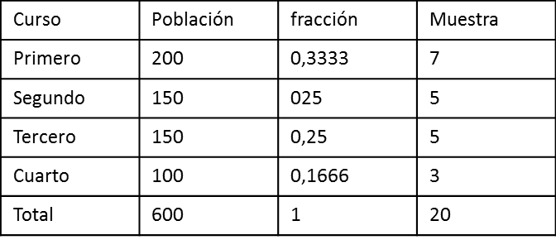
«Imaginemos que tenemos que escoger una muestra de 20 estudiantes en una población de 600»
ALEATORIA SIMPLE
SISTEMÁTICA
Se elige un alumno al azar (probabilidad de elegirlo 1/600)
Se devuelve a la población y se elige otro (probabilidad de elegir 1/600)
Se tiene que devolver o la probabilidad del segundo estudiante cambia (probabilidad de 1/599)
El problema es que se puede elegir dos veces a un mismo estudiante
Dado que tenemos que elegir 20 de 600, es decir, 1 de cada 30, se procede así:
Se ordenan los estudiantes y se numeran, se elige uno al azar, por ejemplo el estudiantes 27.
A partir de este, los demás se eligen a partir de este intervalo de 30 estudiantes.
ESTRATIFICADA
Si queremos que nuestra muestra sea representativa, debemos saber cuantos estudiantes hay por curso: Primero Medio 200, Segundo Medio 150, Tercero Medio 150 y Cuarto medio 100 estudiantes.
CONGLOMERADO
Cambiemos el ejemplo:
Supongamos que necesitamos una muestra de los estudiantes de todo chile, lo cual es difícil tener la población total, pero sabemos que se agrupan en Tipos de colegios, Colegios y niveles.
Entonces, seleccionamos al azar algunos tipos colegios, después algunos colegios y, finalmente, algunos cursos.
Finalmente por azar simple seleccionamos a algunos estudiantes.
Los conglomerados son unidades amplias y heterogéneas.

Slide 26
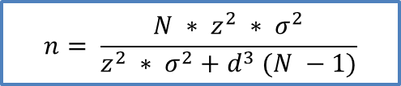
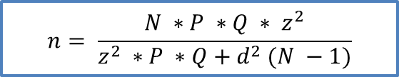
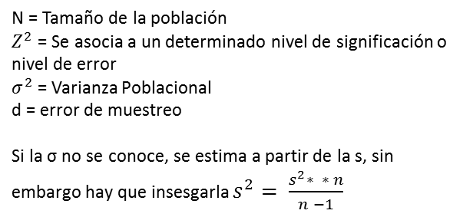




Tamaño de la muestra a partir de las medias
Tamaño de la muestra a partir de las proporciones
* POBLACIÓN CONOCIDA «N»
* POBLACIÓN CONOCIDA «N»
P = proporción de casos que se consideran favorables en el universo
Q = P – 1 Proporción de casos considerados como no favorables
* POBLACIÓN DESCONOCIDA «Infinita»
* POBLACIÓN DESCONOCIDA «Infinita»
d = diferencia que hay entre el estimador y el parámetro
d = diferencia que hay entre el estimador y el parámetro

Slide 27
Estimación de Parámetros
«En estadística se refiere a los valores o medidas que caracterizan a una población como, por ejemplo, la media y la desviación típica de una población (…) Son cantidades indeterminadas, constantes o fijas respecto a una condición o situación, que caracterizan a un fenómeno en un momento dado que ocurre en una población» (Sierra Bravo, 1991).
¿Qué son los parámetros?
¿Qué son los Estadísticos?
Se contrapone al parámetro porque es un valor que se obtiene a partir de los valores muéstrales. Se pueden obtener media y varianzas muéstrales.
¿Qué es la Estimación?
«En estadística es la operación mediante la cual se trata de determinar el valor del parámetro, utilizando datos incompletos procedentes de una muestra (Estadístico)
Estadístico
Estimación
Parámetro
Estimaciones puntuales
Estimaciones de Intervalo

Slide 28

Estimación de Parámetros
1
Estimaciones Puntuales
- Sólo un valor numérico sirva para estimar el parámetro, es decir, asigna directamente al parámetro el valor obtenido para el estadístico
- Constituye la inferencia más simple que se puede realizar: asignar al parámetro el valor del estadístico que mejor sirva para estimarlo.
Carencia de Sesgo: Un estimador será insesgado si su valor esperado coincide con el del parámetro a estimar
Consistencia: Un estimador será consistente si, conforme aumenta el tamaño muestral, su valor se va aproximando al del parámetro
Eficiencia: Dados dos posibles estimadores, diremos que el primero es un estimador más eficiente que el segundo si se cumple que el primer estimador tiene una varianza menor que el segundo.
Suficiencia: Un estimador será suficiente si utiliza toda la información muestral disponible
Condiciones para ser un buen estimador

Slide 29
Estimación de Parámetros
2
Estimaciones de Intervalos
Como el término lo sugiere, una estimación de intervalo es un rango o banda de valores dentro del cual se dice que el parámetro está con un nivel de probabilidad establecido.
Proporciona un intervalo, un rango de valores entre los que estará situado el parámetro con una cierta probabilidad.
La estimación puntual se utiliza poco, pues no tenemos datos suficientes para que nos indiquen el grado de fiabilidad de dato muestral hemos tomado. Lo que tiene más sentido plantearse es cuál es la probabilidad de que la media o proporción poblacional pertenezcan a un intervalo determinado.
Para comprender el fundamento de las estimaciones de intervalo se requiere un dominio del concepto de una distribución de muestreo, específicamente, la distribución de muestreo de la media (DMM)
Dada una muestra, se puede calcular la Distribución de muestreo de la media donde, con cierta seguridad, estará la media poblacional que se busca.

Slide 30



DISTRIBUCIONES MUESTRALES
Uno de los objetivos de la estadística es conocer acerca del comportamiento de parámetros poblacionales tales como: la media ( μ ), la varianza (σ ) o la proporción ( p ). Para ello se extrae una muestra aleatoria de la población y se calcula el valor de un estadístico correspondiente, por ejemplo, la media muestral ( X ), la varianza muestral (s ) o la proporción muestral ( p ). El valor del estadístico es aleatorio porque depende de los elementos elegidos en la muestra seleccionada y, por lo tanto, el estadístico tiene una distribución de probabilidad la cual es llamada la Distribución Muestral del estadístico.
DISTRIBUCIÓN MUESTRAL DE LA MEDIA
DISTRIBUCIÓN MUESTRAL DE LA POPORCIÓN
X
La distribución muestral es la distribución de los resultados que se presentan si en realidad se seleccionaron todas las muestras posibles

Slide 31
DISTRIBUCIONES MUESTRALES
1
Distribución Muestral de la Media
- Es la distribución de todas las medias posibles que surgen si en realidad se seleccionaran todas las muestras posibles de cierto tamaño, es decir, es una distribución de frecuencias, no de valores brutos, sino de medias de la muestra, donde cada media de la muestra está basada en una muestra aleatoria de n valores brutos
1
2
1
2
3
La media muestral es imparcial porque la media de todas las medias muéstrales posibles (de una muestra dada con tamaño n) es igual a la media poblacional μ.
3
El error estándar de la media, es el valor de la desviación estándar de todas las medias muéstrales posibles, es decir, expresa cuánto varía la media muestral entre una muestra y otra.

Slide 32


DISTRIBUCIONES MUESTRALES
1
Distribución Muestral de la Media
1. a. Muestreo de poblaciones con distribución normal
Si se está muestreando una población que tiene una distribución normal con media μ y desviación estándar σ conocida, independientemente del tamaño de la muestra n, la distribución muestral de la media tendrá una distribución normal con media muestral igual a la media poblacional y un error estándar de la media muestral.
La distribución normal tiene un promedio teórico de 0 y una desviación estándar teórica de 1.
La prueba de Hipótesis para la media poblacional se realizará haciendo uso de los puntajes z de la curva normal.
Si se está muestreando una población que tiene una distribución normal con media μ y desviación estándar σ desconocida, la distribución muestral de la media que se utilizará es la t de student siempre que el n sea inferior a 30. Cuando la muestra es mayor a ese número, la distribución se asemeja a la distribución normal y el contraste de hipótesis se realización con la distribución z.
La distribución t de student cuyo promedio teórico es 1 y la desviación estándar es mayor a 1
La prueba de Hipótesis para la media poblacional se realizará haciendo uso de los puntajes t de la curva t.

Slide 33

DISTRIBUCIONES MUESTRALES
1
Distribución Muestral de la Media
1. a. Muestreo de poblaciones sin distribución normal (Teorema del Límite central)
Dispone que cuando el tamaño de la muestra (es decir, el número de valores en cada muestra) es lo bastante grande, la distribución muestral de la media tiene una distribución aproximadamente normal. Esto es válido sin importar la forma de la distribución de los valores individuales en la población (La distribución de muestreo de la media se aproxima a la normalidad conforme n se incrementa.
N ≥ 30
Para la mayor parte de las distribuciones poblacionales, sin importar su forma, la distribución muestral de la media tiene una distribución aproximadamente normal cuando se seleccionan muestras de por lo menos 30 elementos.
Si la distribución poblacional es bastante simétrica, la distribución muestral de la media es aproximadamente normal en muestras tan pequeñas como las de 5 elementos.
SI la población tiene una distribución normal, la distribución muestral de la media también tiene una distribución normal, independientemente del tamaño de la muestra.
La prueba de Hipótesis para la media poblacional se realizará haciendo uso de los puntajes z de la curva normal.

Slide 34
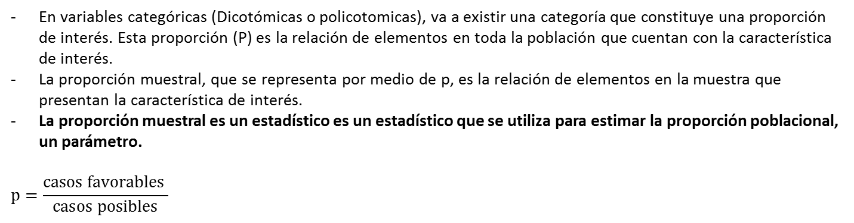


DISTRIBUCIONES MUESTRALES
2
Distribución Muestral de la Proporción
La distribución muestral de la proporción generalmente sigue el modelo de una distribución probabilística para variables cuantitativas discretas denominada Distribución Binomial, sin embargo cuando ocurre que n * P y n * Q son ≥ 5, la distribución binomial puede aproximarse al modelo de la curva normal y en consecuencia realizar el contraste de hipótesis para la proporción poblacional a través de los puntajes z de la curva normal.

Slide 35





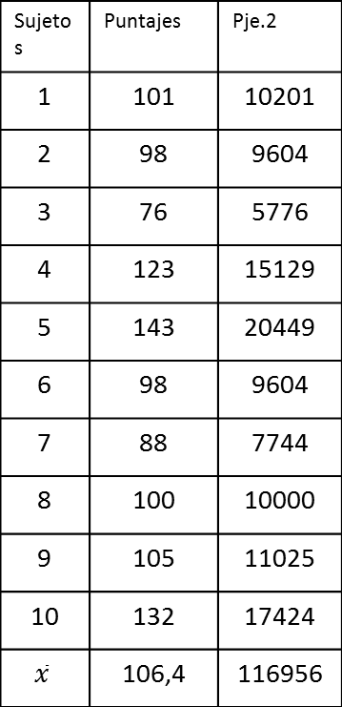
CALCULO DE INTERVALO DE CONFIANZA
FORMULA PARA INTERVALOS DE CONFIANZA
Formula para la varianza
Sujetos | Puntajes | Pje.2
1 | 101 | 10201
2 | 98 | 9604
3 | 76 | 5776
4 | 123 | 15129
5 | 143 | 20449
6 | 98 | 9604
7 | 88 | 7744
8 | 100 | 10000
9 | 105 | 11025
10 | 132 | 17424
 | 106,4 | 116956
374,64
1-α
0,95
19,35
639,17 663,16

Slide 36
ALGUNOS CONCEPTOS ASOCIADOS A LA PRUEBA DE HIPOTESIS
Error tipo I
Rechazar una Hipótesis nula (Ho) siendo esta verdadera. Tiene asociada una probabilidad α
Error tipo II
Aceptar una Hipótesis nula (Ho) siendo esta falsa. Tiene asociada una probabilidad β.
Nivel de confianza
Es aceptar una Hipótesis nula (Ho) siendo esta verdadera por lo tanto es una decisión acertada; tiene asociada una probabilidad de 1 – α. Los niveles de confianza más usados son el 0,99 (99%) y el 0,95 (95%)
Potencia de Prueba
Rechazar una Hipótesis nula (Ho) siendo esta falsa (Acierto). Tiene asociado una probabilidad que es 1 – β (Es la probabilidad de estar en potencia de prueba). Es un complemento al error tipo II.

Slide 37
PASOS PARA LA PRUEBA DE HIPOTESIS
Formular la Hipótesis de Investigación
Plantear las correspondientes hipótesis estadísticas
- Hipótesis nula (Ho): Es la que se somete a prueba (Es la que contrastamos o verificamos). Es la única que pasa por la igualdad, por lo tanto las relaciones que plantea un hipótesis nula son las siguientes: =, ≥, ≤.
- Hipótesis alterna (Ha): Platea diferencia y generalmente coincide con la hipótesis de investigación o del investigador, a menos que la hipótesis del investigación sea formulada en términos de igualdad, por lo que de ser así está coincide con la nula.
3) Determinar un nivel de significación (α), la cual es la probabilidad de cometer el error tipo I (Rechazar una hipótesis siendo esta verdadera).
- α más usados: 0,01 (1%) y 0,05 (5%).
- SPSS: el programa calcula y entrega automáticamente un nivel de error que técnicamente se denomina p value o valor p (nivel de significación mínima o α mínimo para poder rechazar la Ho.
- si p ≤ 0,01: se rechaza la Ho con un p < 0,01 (1% de significación)
- si p > 0,01 y ≤ 0,05: se rechaza Ho con un p < 0,05
- si p > 0,05: se acepta Ho con un p > 0,05 (95% de confianza)
4) Adoptar una decisión estadística (D.E.) Se acepta o se rechaza la Ho.
5) Concluir: confirmando o desconfirmando la Hipótesis de Investigación

Slide 38
CORRELACIONES
Procedimiento estadístico que intenta probar el grado de asociación que hay entre dos o más variables
Correlaciones Bivariadas
Correlaciones Mulivariadas
Es un número que nos dice hasta donde los cambios o variaciones que presenta una variable se explican por las variaciones o cambios que presenta otra variables («Juego de varianzas»)
La correlación no implica causalidad, la única vez que yo puedo atribuir causalidad es cuando la correlación es perfecta (-1 o +1).
Tiene que ver con la fuerza de la copelación, las que pueden ser: fuertes (0,66 a 1), moderada (0,35 a 0,65) y débiles (0 – 0,34)
monto
Características de las correlaciones
Tiene que ver con el signo de la correlación. Pueden ser positivas (directa) o negativas (inversa). No todos los coeficientes asumen valores positivos y negativos
dirección

Slide 39
COEFICIENTES DE CORRELACIÓN
Dos variables cuantitativas continuas con un nivel de medición a lo mínimo intervalar
La relación de las variables debe ser de naturaleza lineal
Asume valores que van del -1 a +1, pasando por el 0 que significa ausencia de correlación.
1
Pearson (rxy)
2
Spearman (rs)
Dos variables cuantitativas con un nivel de medición a lo mínimo ordinal
La relación de las variables debe ser de naturaleza lineal
Asume valores que van del -1 a +1, pasando por el 0 que significa ausencia de correlación.
Spearman es un derivado de Pearson, Kendall no lo es.
Kendall se utiliza para determinar una correlación parcial (control de variables intervinientes)
Spearman es aproximadamente 1,5 veces más grandes que Kendall en el mismo conjunto de datos.
3
Kendall (τ)
Es un derivado de Pearson
Correlación entre una variables dicotómica real o genuina (nominal) con otra variable que es cuantitativa continua medida a lo menos en una escala intervalar.
El signo no se interpreta, sino que hay que ver las medias de los grupos
En SPSS se realiza mediante el coeficiente de correlación de Pearson
4
Punto Biserial (rpb)
Es un derivado de Pearson
Correlación entre una variable es que cuantitativa medida a lo menos en una escala intervalar con otra variable que es dicotómica aparente o artificial
5
Biserial (rb)

Slide 40
COEFICIENTES DE CORRELACIÓN
Sirve para calcular la correlación entre dos variables dicotómicas reales o una dicotómica real y una aparente.
El signo no se interpreta, pues son variables cualitativas. Para interpretar hay que recurrir a la tabla de contingencia.
Condición: Si existe una frecuencia esperada menor a 5, se interpreta mediante el estadístico exacto de Fisher (Chi cuadrado)
6
Phi (rφ)
Es un derivado de Pearson
Tradicionalmente se utiliza para calcular la correlación entre 2 variables dicotómicas (reales o aparentes), dos policotómicas (reales o aparentes) o una dicotómicas y una policotómicas..
Su uso se restringirá a dos variables policotomicas o una policotómica y una dicotómica
Toma valores que van entre 0 y 1
Condición: si más del 20% de las frecuencias esperadas son inferiores a 5, no se puede calcular.
7
Contingencia (C)
Se utiliza para calcular la correlación entre dos variables dicotómicas aparentes
Es derivado de Pearson
La dicotomía por lo general se realiza en la mediana.
8
Tetracorico (rt)

Slide 41
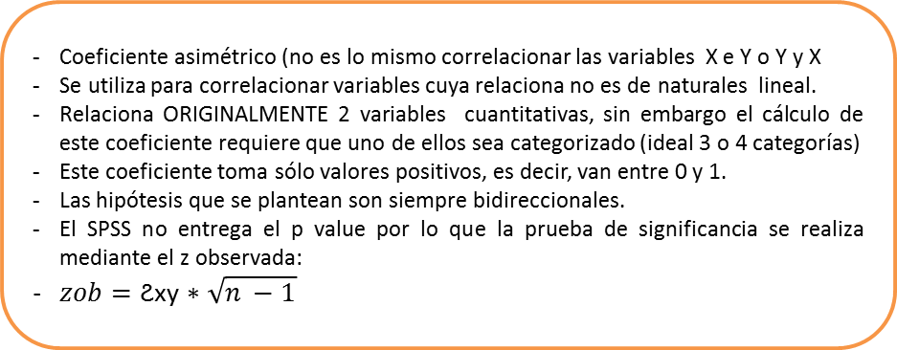
COEFICIENTES DE CORRELACIÓN
9
Eta (Ϩxy; Ϩyx)
Se utiliza para calcular la correlación entre una variable (criterio) y 2 o mas variables (predictoras).
El coeficiente se denomina coeficiente de correlación múltiple .
Asume valores que van de -1 a +1 pasando por el 0
El signo no se interpreta, sólo establece si existe o no correlación.
10
Correlación Múltiple
Se utiliza para calcular la correlacioón entre dos variables cuantitativas continuas manteniendo controlada los efectos de una tercera variables que se sabe que influye (correlación previa).
La correlación parcial obtenida se denomina correlación pura.
La influencia de la variables controlada puede ser:
  Positiva: cuando esta controlada baja el monto de la correlación
  Negativa: cuando esta controlada aumenta el monto de la correlación
11
Correlación Parcial

Slide 42
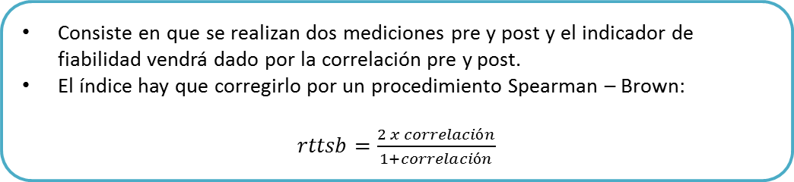
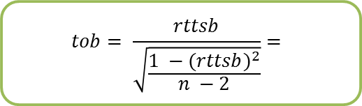
CONFIABILIDAD
La confiabilidad es un proceso o una propiedad que se le atribuye a la medición de la prueba, se relaciona con los conceptos de estabilidad y consistencia.
Una prueba es confiable cuando sus resultados son similares en el tiempo tras sucesivas aplicaciones.
Hay ciertos factores que atentan contra la confiabilidad: Historia, Maduración, Mortalidad Experimental, Adivinación o Azar.
El valor máximo que accede el coeficiente de fiabilidad es 1.
1
Test - Retest
2
Consiste en generar una prueba lo más similar posible o equivalente a la que se está construyendo.
Se aplica la prueba A, se deja pasar un tiempo y luego se aplica A´. Si hay correlación, será confiable. También se corrige por Spearman – Brown.
Formas Paralelas
El coeficiente de Correlación que se utiliza es Pearson
Prueba de Significancia

Slide 43
CONFIABILIDAD
3
Consistencia Interna
Consiste en correlacionar la prueba consigo misma. Esta basado en una sola aplicación del instrumento, sin embargo constituyen una estimación de la confiabilidad y no el cálculo en sí misma.
Se va a dividir la prueba en 2 mitades cualquiera y esas 2 mitades se correlacionan. Si hay correlación entre ambas, el instrumento es confiables.
Lo más común es que se divida entre los ítems pares e impares, se suman y se correlacionan mitad par con mitad impar.
Se corrige con Spearman – Brown, pero también se agrega el procedimiento de rulón (rtt_{R}) y Gutman y Flanagan (rtt_{GF} )
Independiente el procedimiento, los valores deben ser los mismos
Dos mitades
Kuder – Richardson = para variables dicotómicas (K.R₍₂₀₎ y K.R₍₂₁₎)
α de Cronbach = para variables policotomicas y cuantitativas continuas
Propiamente tal

Slide 44

Presentación ordenada de datos
Género | Frec.
Hombre | 4
Mujer | 6
Las tablas de frecuencias y las representaciones gráficas son dos maneras equivalentes de presentar la información. Las dos exponen ordenadamente la información recogida en una muestra.

Slide 45
Tablas de frecuencia
Exponen la información recogida en la muestra, de forma que no se pierda nada de información (o poca).
  Frecuencias absolutas: Contabilizan el número de individuos de cada modalidad
  Frecuencias relativas (porcentajes): Idem, pero dividido por el total
  Frecuencias acumuladas: Sólo tienen sentido para variables ordinales y numéricas
    Muy útiles para calcular cuantiles (ver más adelante)
      ¿Qué porcentaje de individuos tiene menos de 3 hijos? Sol: 83,8
      ¿Entre 4 y 6 hijos? Soluc 1ª: 8,4%+3,6%+1,6%= 13,6%. Soluc 2ª: 97,3% - 83,8% = 13,5%

Slide 46
Datos desordenados y ordenados en tablas
Variable: Género
  Modalidades:
    H = Hombre
    M = Mujer
Género | Frec. | Frec. relat. porcentaje
Hombre | 4 | 4/10=0,4=40%
Mujer | 6 | 6/10=0,6=60%
 | 10=tamaño muestral
Muestra:
  M H H M M H M M M H
  equivale a
  HHHH MMMMMM

Slide 47
Ejemplo
¿Cuántos individuos tienen menos de 2 hijos?
  frec. indiv. sin hijos
  +
  frec. indiv. con 1 hijo
  = 419 + 255
  = 674 individuos
¿Qué porcentaje de individuos tiene 6 hijos o menos?
  97,3%
¿Qué cantidad de hijos es tal que al menos el 50% de la población tiene una cantidad inferior o igual?
  2 hijos
≥50%

Slide 48
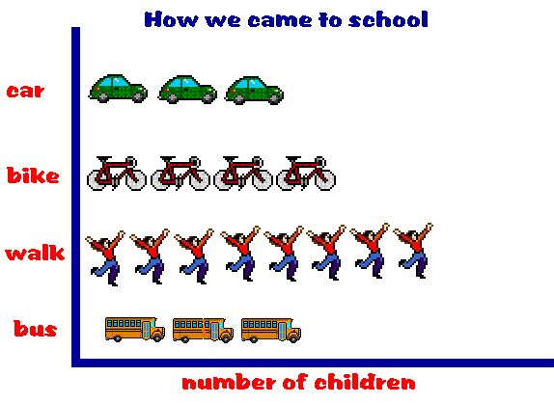
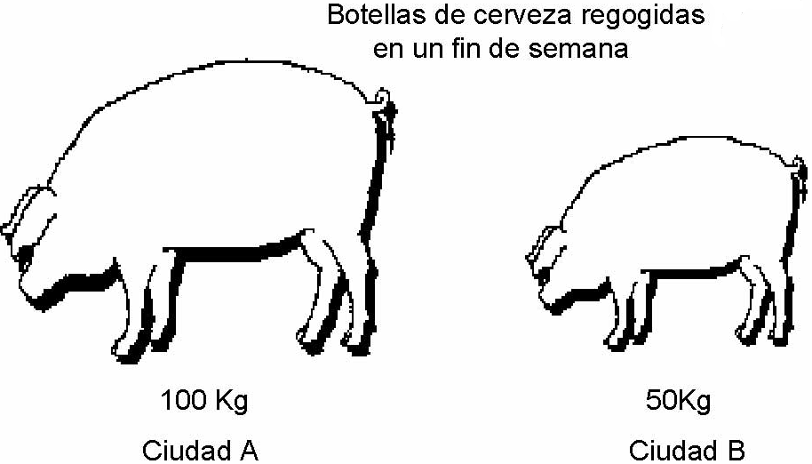
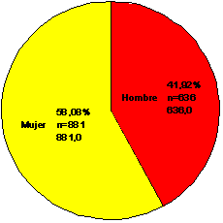
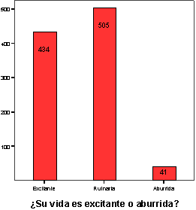
Gráficos para v. cualitativas
Diagramas de barras
  Alturas proporcionales a las frecuencias (abs. o rel.)
  Se pueden aplicar también a variables discretas
Diagramas de sectores (paste, polares)
  No usarlo con variables ordinales.
  El área de cada sector es proporcional a su frecuencia (abs. o rel.)
Pictogramas
  Fáciles de entender.
  El área de cada modalidad debe ser proporcional a la frecuencia. ¿De los dos, cuál es incorrecto?.

Slide 49
Gráficos diferenciales para variables numéricas
Son diferentes en función de que las variables sean discretas o continuas. Valor con frec. absolutas o relativas.
  Diagramas barras para v. discretas
    Se deja un hueco entre barras para indicar los valores que no son posibles
  Histogramas para v. continuas
    El área que hay bajo el histograma entre dos puntos cualesquiera indica la cantidad (porcentaje o frecuencia) de individuos en el intervalo.

Slide 50
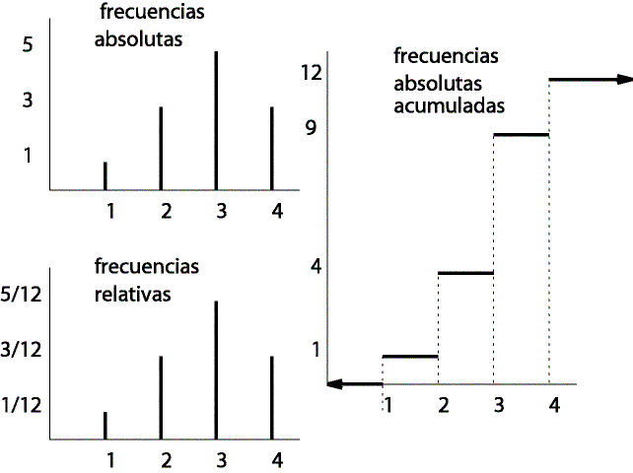
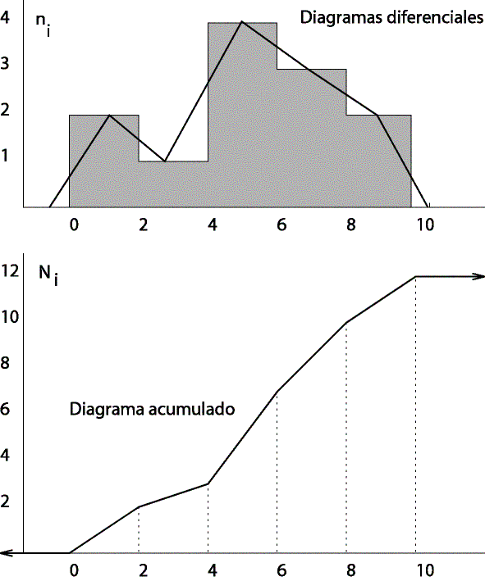
Diagramas integrales
Cada uno de los anteriores diagramas tiene su correspondiente diagrama integral. Se realizan a partir de las frecuencias acumuladas. Indican, para cada valor de la variable, la cantidad (frecuencia) de individuos que poseen un valor inferior o igual al mismo. No los construiremos en clase. Se pasan de los diferenciales a los integrales por integración y a la inversa por derivación (en un sentido más general del que visteis en bachillerato.)

Slide 51
LECTURAS RECOMENDADAS
Probabilidad y Estadística para Ingenieros - Ronald E. Walpole y Raymond H. Myers Sexta edición. Prentice Hall. 2012
Probabilidad y estadística para Ingenieros y ciencias Walpole 9a Ed. PEARSON. 2013

